Slide 1
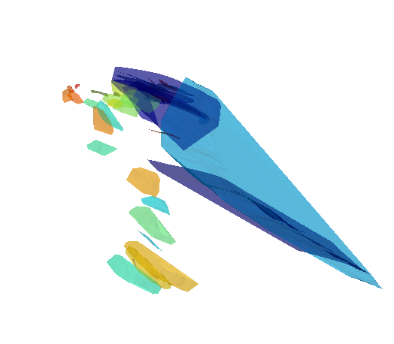
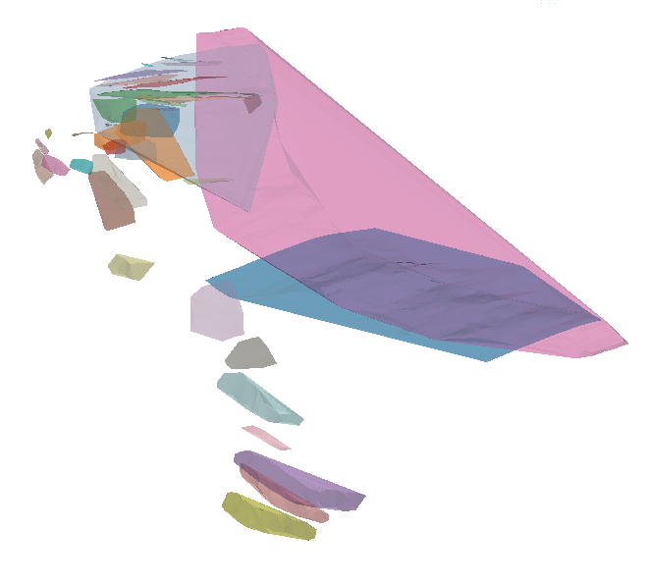
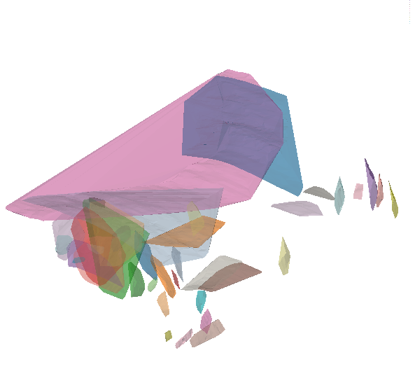
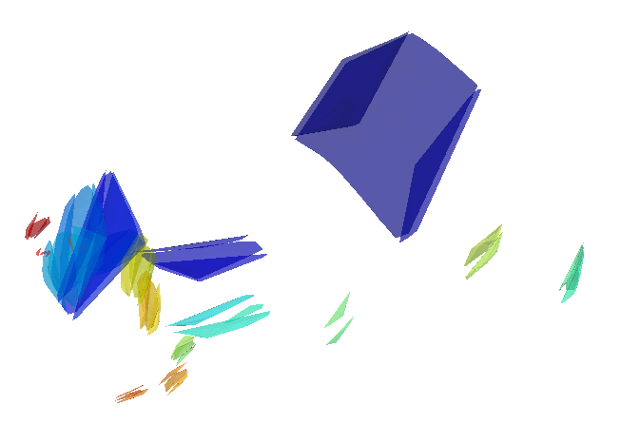
1.背景与目标
现状：已有断层面（部分跨越多个 300×300 m 网格单元）。
目标：将跨单元断层面切割为单元内可管理的断层 patch，支撑后续 DFN 与裂缝建模。
成功标准：几何/拓扑一致、与网格对齐、属性可统计、可批处理。

Slide 2
2.现状问题与影响
问题1：断层面跨单元 → 单元级统计/约束无法直接落地。
问题2：无统一索引（cell_i, cell_j）与属性（strike/dip/area）管理。
直接影响：裂缝密度实验、方向约束、概率体耦合难以按单元执行。
网格：300 × 300 m；与地震道 12.5 m 间距对齐（利于统计与查询）。
对齐：统一原点 (origin_x, origin_y)，进行索引，

Slide 3
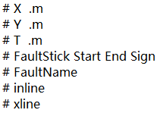
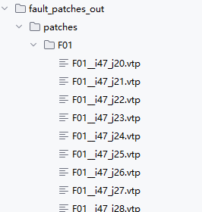
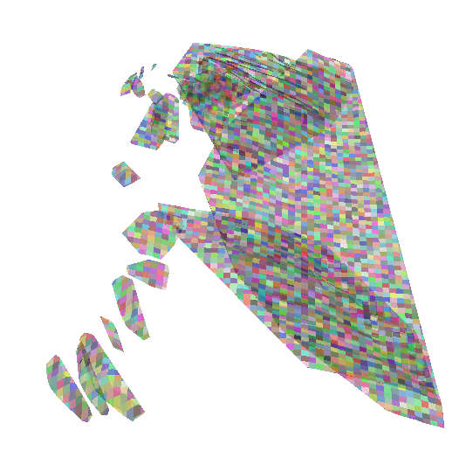
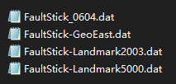
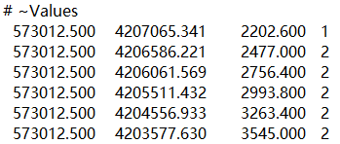
3.可选技术路线总览
方案：3D 竖直盒裁剪（与网格对齐的 box + surface 提取）。
方案流程
三角网清理：clean/triangulate，去异常长边/薄片。
盒裁剪：以单元为“竖直盒”（给足 zpad），clip_box。
表面化：extract_surface → clean → triangulate（得到 PolyData）。
属性：area、centroid、strike/dip、bbox 等统计。
标识：fault_name, cell_i, cell_j, patch_id 与命名规范。
👉
👉
👉

Slide 4
4.输出数据结构 & 命名规范
几何：每个 patch → .vtp（PolyData）。
属性表（CSV）：fault_name, cell_i, cell_j, area_3d, cx, cy, cz, bbox_x*, bbox_y*, bbox_z*, strike_deg, dip_deg。
汇总：fault_patches_summary.csv。
👉
👉

